Slide 1
Linux入门与基础
DAY01
入门与基础

Slide 2
上午 | 09:00 ~ 09:50 | Linux概述
 | 10:00 ~ 10:50 | 系统安装与分区
 | 11:00 ~ 12:00 | 常用命令\目录结构
下午 | 14:00 ~ 14:50
 | 15:00 ~ 15:50 | 运行级别
 | 16:00 ~ 17:00 | 用户用户组其他人

Slide 3
Linux入门与基础
Linux概述
简要介绍、特点
系统分析图、发行版(distribution)
Linux VS Windows
系统安装与分区
PC安装虚拟机VMWare workstation
CentOS安装、 Xshell5.0使用
分区介绍
入门与基础
常用命令\目录结构
命令提示符详解、命令格式、命令的帮助
常用命令pwd\mkdir\ls\cp\mv\rm\touch
运行级别
常见的运行级别、级别间的切换
运行级别的常用场景
用户用户组其他人
用户、用户组、其他人
Notes:
Servlet基础

Slide 4
一、Linux概述
Notes:
Web应用的演变

Slide 5
一、Linux概述
1.简要介绍
2.特点
3.系统分析图
4.发行版(distribution)以及应用领域
5.Linux VS Windows

Slide 6
一、Linux概述
1.1.简要介绍
Linux内核最初只是由芬兰人李纳斯•托瓦兹（Linus Torvalds）在赫尔辛基大学上学时出于个人爱好而编写的。(Unix)
Linux是一套免费使用和自由传播的类Unix操作系统，是一个基于POSIX和UNIX的多用户、多任务、支持多线程和多CPU的操作系统。
Linux能运行主要的UNIX工具软件、应用程序和网络协议。它支持32位和64位硬件。Linux继承了Unix以网络为核心的设计思想，是一个性能稳定的多用户网络操作系统。

Slide 7
一、Linux概述
1.2Linux的特点
1、开源：用户可以通过网络后其他途径免费获得，并可以任意修改其源代码。（！=免费）
2、多用户：各个用户对于自己的文件设备有自己特殊的权利，保证了各用户之间互不影响。
3、多任务:可以多个程序同时独立地运行（类似window系统一边下载大片、一边听着音乐、一边浏览着你“亲爱的她”的空间美照）
4、良好的界面：Linux同时具有字符界面和图像界面。建议大家使用字符界面（也被称为命令行界面）。
Ubuntu-乌班图——被称为“最美Linux”
5、支持多平台：可以在多种硬件平台上安装和运行，如X86或嵌入式系统（三星、oppo、小米等安装系列的手机底层使用的就是linux系统）

Slide 8
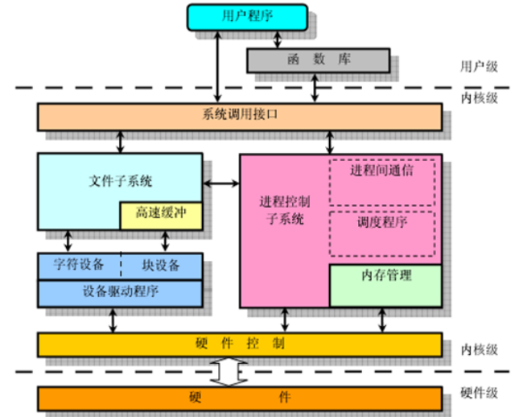
一、Linux概述
1.3Linux系统分析

Slide 9
一、Linux概述
1.4.发行版(distribution)以及应用领域
1.4.1定义：Linux的发行版说简单点就是将Linux内核与应用软件做一个打包
1.4.2.Linux主要的发行版
1.RedHat Linux:红帽企业级Linux，它有众多的程序支持，同时也可以提供技术服务，由于他是商业化产品，所有不是免费的。
2.CentOS:一款企业级Linux，它使用红帽企业级Linux中的免费源代码重新构建而成。这款重构版完全去掉了注册商标，免费版。
3.其他： Ubuntu、Debain、Fedora、SuSE、OpenSUSE、TurboLinux、BluePoint、RedFlag、Xterm、SlackWare等
1.4.3.Linux应用领域
从嵌入式设备到超级计算机，并且在服务器领域使用非常多。

Slide 10
一、Linux概述
1.5Linux VS Windows
目前国内Linux更多的是应用于服务器上，而桌面操作系统更多使用的是Window（个人电脑常用），目前大多数企业开发的现状是，window下开发，Linux部署。主要区别如下：
比较 | Windows 下一步 | Linux
界 面 | 界面统一，外壳程序固定所有Windows程序菜单几乎一致，快捷键也几乎相同 | 图形界面风格依发布版不同而不同，可能互不兼容。GNU/Linux的终端机是从UNIX传承下来，基本命令和操作方法也几乎一致。
驱 动 程 序 | 驱动程序丰富，版本更新频繁。默认安装程序里面一般包含有该版本发布时流行的硬件驱动程序，之后所出的新硬件驱动依赖于硬件厂商提供。对于一些老硬件，如果没有了原配的驱动有时很难支持。另外，有时硬件厂商未提供所需版本的Windows下的驱动，也会比较头痛。 | 由志愿者开发，由Linux核心开发小组发布，很多硬件厂商基于版权考虑并未提供驱动程序，尽管多数无需手动安装，但是涉及安装则相对复杂，使得 新用户面对驱动程序问题（是否存在和安装方法）会一筹莫展。但是在开源开发模式下，许多老硬件尽管在Windows下很难支持的也容易找到驱动。HP、 Intel、AMD等硬件厂商逐步不同程度支持开源驱动，问题正在得到缓解。

Slide 11
一、Linux概述
1.5Linux VS Windows
比较 | Windows | Linux
使用 | 使用比较简单，容易入门。图形化界面对没有计算机背景知识的用户使用十分有利。 | 图形界面使用简单，容易入门。文本界面，需要学习才能掌握。
学习 | 系统构造复杂、变化频繁，且知识、技能淘汰快，深入学习困难。 | 系统构造简单、稳定，且知识、技能传承性好，深入学习相对容易。
软件 | 每一种特定功能可能都需要商业软件的支持，需要购买相应的授权。 | 大部分软件都可以自由获取，同样功能的软件选择较少。Vi vim

Slide 12
二、系统安装与分区
Notes:
Web应用的演变

Slide 13
二、系统安装与分区
2.1所需软件
VMware-workstation/VirtualBox虚拟机
CentOS-6.5-x86_64-bin-DVD1 操作系统
SSH Secure File Transfer Client、SecureCRTV5.1或Xshell 连接远程云主机/本地虚拟机
2.2VMware和CentOS安装见安装文档

Slide 14
二、系统安装与分区
2.3Xshell 5 安装
略~
连接配置
Alt+n可以新建会话并设置相关属性
Alt+o可以打开保存的会话并编辑相关属性
Alt+p可直接设置当前会话的属性，若当前为本地shell的话表示设置全局属性。

Slide 15
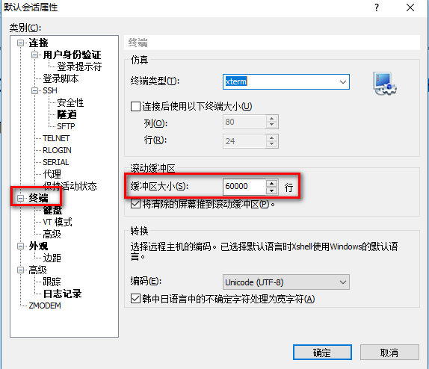
secureCRTV5.1配置
设置缓冲区的大小，有什么意义？

Slide 16

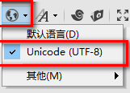
secureCRTV5.1配置
修改字体和字符编码

Slide 17
二、系统安装与分区
磁盘分区
xvdx（x为a—z）：Xen虚拟机硬盘
hdx（x为从a—d）：IDE硬盘
sdx（x为a—z）：SCSI，SATA，USB硬盘
主分区与扩展分区

Slide 18
二、系统安装与分区
fdisk –l 列出分区表状况
df(disk free) –h:显示磁盘的相关信息!!!
[root@localhost ~]# df -h
Filesystem Size Used Avail Use% Mounted on
/dev/sda2 18G 3.1G 14G 19% /
tmpfs 242M 0 242M 0% /dev/shm
/dev/sda1 291M 34M 242M 13% /boot
parted –l:显示分区情况

Slide 19
三、常用命令和目录结构
Notes:
Web应用的演变

Slide 20
三、常用命令和目录结构
命令提示符详解
[root@localhost ~]# #/root
[mengxb@localhost ~]$ #/home/mengxb
用户名@主机名 当前目录 #超级管理员权限 $普通权限

Slide 21
三、常用命令和目录结构
命令格式
命令 选项 参数 (三者之间要有空格，区分大小写)
command [-options] [args]
[args]:参数（多个参数之间用空格分隔）

Slide 22
三、常用命令和目录结构
命令格式验证
[root@localhost ~]# ls -a -l install.log
-rw-r--r--. 1 root root 41364 Oct 4 2015 install.log
[root@localhost ~]# ls -al install.log
-rw-r--r--. 1 root root 41364 Oct 4 2015 install.log
[root@localhost ~]# ls -al install.log install.log.syslog
-rw-r--r--. 1 root root 41364 Oct 4 2015 install.log
-rw-r--r--. 1 root root 9154 Oct 4 2015 install.log.syslog
[root@localhost ~]# ls -al install*
-rw-r--r--. 1 root root 41364 Oct 4 2015 install.log
-rw-r--r--. 1 root root 9154 Oct 4 2015 install.log.syslog
[root@localhost ~]# ls -al *.log
-rw-r--r--. 1 root root 41364 Feb 8 2017 install.log
[root@localhost ~]# ls -al *.log*
-rw-r--r--. 1 root root 41364 Feb 8 2017 install.log
-rw-r--r--. 1 root root 9154 Feb 8 2017 install.log.syslog

Slide 23
三、常用命令和目录结构
获取命令的帮助：
1、whatis 命令（如果不成功，则执行makewhatis）
2、使用help查看内建命令的帮助(enable查看内建命令)
3、！！#man 命令
enter按行翻，空格按页翻；HOME/END键可以快速到首页/尾页（SecureCRT中无效）；
查找按 /要查找的内容，查找 下一个/上一个：按n/N；退出按q
4、#info 命令
5、！命令 --help
6、！！查手册
7、！！！搜索引擎

Slide 24
三、常用命令和目录结构
1、 whatis获取命令的帮助的演示：
[root@localhost ~]# whatis ls
ls (1) - list directory contents
ls (1p) - list directory contents
[root@localhost ~]# whatis date
date (1) - print or set the system date and time
date (1p) - write the date and time

Slide 25
三、常用命令和目录结构
2、使用help查看“内建命令”的帮助演示：
[root@localhost ~]# help cd
cd: cd [-L|-P] [dir]
Change the shell working directory.
[root@localhost ~]# help ls
-bash: help: no help topics match `ls'. Try `help help' or `man -k ls' or `info ls'.
查看内建命令#enable

Slide 26
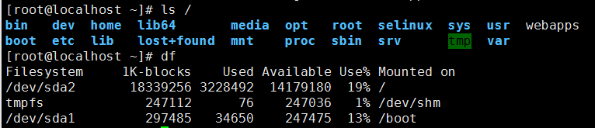
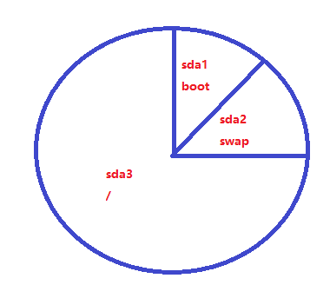
三、常用命令和目录结构
目录结构
Windows系统磁盘
Linux系统磁盘
sda1
C
D
sda2
boot
/
sda3
E
bin

Slide 27
三、常用命令和目录结构
目录结构之一些重要的目录
Home(家)目录:/root,/home/{UserName}
普通用户可执行文件：/bin,/usr/bin,/usr/local/bin
系统管理员可执行文件：/sbin,/usr/sbin,/usr/local/sbin
配置文件目录：/etc
临时文件目录：/tmp
内核和启动文件:/boot
服务器数据：/var , /srv
系统信息：/proc，/sys
共享库：/lib,/usr/lib,/usr/local/lib
其它挂载点：/media,/mnt
注意：文件或目录名：<=255个字符、区分大小写、不能使用“/”

Slide 28
三、常用命令和目录结构
与目录相关的操作
查看当前的目录pwd(print name of current/working directory)
创建目录：mkdir 目录名 [目录1]
切换目录：cd 目标目录
绝对路径：以/开头的路径
相对路径：相对当前位置的路径 “.”表示当前目录“..”表示父目录
“-”表示前一个目录（类似电视遥控器上返回）
“~”表示当前用户home目录 “~用户名”指定用户名对应的home目录/用户名（例如：~mengxb表示目录就是 /home/mengxb/）
显示目录或文件：ls

Slide 29
三、常用命令和目录结构
创建目录演示：/home/demo/abc
/xyz
[root@localhost ~]# mkdir /home/demo/abc
mkdir: cannot create directory `/home/demo/abc': No such file or directory
[root@localhost ~]# mkdir /home/demo
[root@localhost ~]# cd /home/demo/
[root@localhost demo]# mkdir abc xyz
[root@localhost demo]# ls
abc xyz
[root@localhost ~]# mkdir -p /home/a/b/c 一次性将 a/b/c全部创建出来

Slide 30
三、常用命令和目录结构
切换目录演示：
[root@localhost ~]# pwd
/root
[root@localhost ~]# cd /etc
[root@localhost etc]# cd
[root@localhost ~]# pwd
/root
[mengxb@localhost root]$ pwd
/root
[root@localhost ~]# su mengxb ---可通过useradd mengxb添加用户mengxb
[mengxb@localhost root]$ cd
[mengxb@localhost ~]$ pwd
/home/mengxb
[mengxb@localhost ~]$ cd /etc
[mengxb@localhost etc]$ cd ~
[mengxb@localhost ~]$

Slide 31
三、常用命令和目录结构
执行ls指令可列出目录的内容，包括文件和子目录的名称
ls [options] [file_or_dirs]
-a或--all 下所有文件和目录(包括隐藏的)。
-l 使用详细格式列表
-R或--recursive 递归处理，将指定目录下的所有文件及子目录一并处理。
-ld 显示指定的目录或文件的详细信息

Slide 32
三、常用命令和目录结构
ls使用演示
[root@localhost ~]# ls -l install.log
-rw-r--r--. 1 root root 41364 Oct 4 2015 install.log 大小单位为B字节
[root@localhost ~]# ls -lh install.log
-rw-r--r--. 1 root root 41K Oct 4 2015 install.log 大小单位为KB
[root@localhost ~]# ls -l /home/
drwxr-xr-x. 4 root root 4096 Jan 1 23:30 demo
drwx------. 27 mengxb mengxb 4096 Oct 4 2015 ds
[root@localhost ~]# ls -ld /home/
drwxr-xr-x. 6 root root 4096 Jan 1 23:30 /home/
[root@localhost ~]# alias ll #ll不是一个存在的命令，而是一个别名
alias ll='ls –l --color=auto‘
[root@localhost ~]# ls -R /home/ 递归显示/home下的内容
#alias：查看别名

Slide 33
三、常用命令和目录结构
cp拷贝
目录，可以同时拷贝多个文件，文件名之间用空格隔开cp 文件… 目标目录 拷贝文件…到目标
[root@localhost ~]# cp install.log install.log.syslog /home/demo/abc
[root@localhost ~]# ll /home/demo/abc/
-rw-r--r--. 1 root root 41364 Jan 1 23:45 install.log
-rw-r--r--. 1 root root 9154 Jan 1 23:45 install.log.syslog
[root@localhost ~]# cd /home/demo/abc/
[root@localhost abc]# cp /root/install.log /home/demo/abc 太麻烦
[root@localhost abc]# cp ~/install.log .
cp -r/R 目录 目标目录
[root@localhost ~]# cd /home/demo/
[root@localhost demo]# ls
abc xyz
[root@localhost demo]# cp abc xyz 提示cp: omitting directory `abc'
[root@localhost demo]# cp -r abc xyz
[root@localhost demo]# ls xyz
abc

Slide 34
三、常用命令和目录结构
创建空文件/修改文件（或目录）的时间戳
touch 文件名称
[root@localhost home]# cd /home/demo/
[root@localhost demo]# ls
abc xyz
[root@localhost demo]# touch hello
[root@localhost demo]# ls
abc hello xyz
[root@localhost demo]# cd abc
[root@localhost abc]# ll install.log
-rw-r--r--. 1 root root 41364 Jan 1 23:45 install.log
[root@localhost abc]# date
Sun Jan 1 23:59:55 PST 2017
[root@localhost abc]# touch install.log
[root@localhost abc]# ll install.log
-rw-r--r--. 1 root root 41364 Jan 2 00:00 install.log

Slide 35
三、常用命令和目录结构
删除文件或目录
rm –rf 目标 -r递归删除 -f强制删除
rmdir 目录 只能删除空目录（了解）
[root@localhost home]# ls
aaa demo ds mengxb zs
[root@localhost home]# rm aaa
rm: cannot remove `aaa': Is a directory
[root@localhost home]# rm -r aaa 删除目录需要带 -r
rm: descend into directory `aaa‘? 不带-f会提示是否删除 输入y回车才删除，不输入y不删
[root@localhost home]# ls
aaa demo ds mengxb zs
[root@localhost home]# rm -rf aaa -f表示强制删除
[root@localhost home]# ls
demo ds mengxb zs

Slide 36
三、常用命令和目录结构
移动文件/目录 #mv 源 目标
Linux系统在早期的时候并没有专门用来改文件名的命令
mv兼职改名（mv oldName newName）
[root@localhost demo]# cd /home/demo/xyz/
[root@localhost xyz]# ls
abc
[root@localhost xyz]# mv abc /home/
[root@localhost xyz]# ls
[root@localhost xyz]# cd /home/
[root@localhost home]# ls
abc demo ds mengxb zs
[root@localhost home]# mv abc aaa 将abc改名为aaa
[root@localhost home]# ls
aaa demo ds mengxb zs
[root@localhost home]#

Slide 37
三、常用命令和目录结构
批量修改文件名：rename
语法：rename(参数)
参数：
原字符串：将文件名需要替换的字符串；(被替换的字符串)
目标字符串：将文件名中含有的原字符替换成目标字符串；
文件：指定要改变文件名的文件列表。(源文件)
实例：
rename fileName1 fileName2 file
注：Linux的rename 命令有两个版本，一个是C语言，一个是Perl语言，判断方法： 输入man rename看第一行内容，
C语言版本的：RENAME(1) Linux Programmer’s Manual RENAME(1) Perl版本的：RENAME(1) Perl Programmers Reference Guide RENAME(1)
两者相比，前者不支持正则表达式，而后者支持。

Slide 38
三、常用命令和目录结构
批量修改文件名：rename
rename 支持通配符：
? 可替代单个字符
* 可替代多个字符
[charset] 可替代charset集中的任意单个字符
例如文件夹中文件foo1,...foo10,…foo299
首先创建这些文件：touch foo{1..299}
执行命令：rename foo foo0 foo?
之后会得到一种结果是把foo1到foo9文件重新命名为foo01到foo09，要注意一点需要注意文件的字符长度，此处因为只跟了一个？，则表示不会匹配5及以上长度的文件，例如foo10。

Slide 39
三、常用命令和目录结构
批量修改文件名：rename
执行：rename foo foo0 foo?？
结果是将foo01到foo99文件重新命名为foo001到foo099。只重命名5个字符长度的文件，文件名中的foo都会被替换为foo0。
执行：rename foo foo0 foo*
文件foo001到foo299的所有文件都会被重命名为foo0001到foo0299，所有以foo开头的文件都会被重命名。
rename foo0 foo foo0[2]*
从foo0200到foo0299的所有文件都会被重命名为foo200到foo299，文件名中的foo0会被替换为foo。
批量更改后缀：
rename .php .java *.php

Slide 40
三、常用命令和目录结构
批量修改文件名：rename (perl版本支持)
正则表达式：
字母替换：
renmae “s/AA/aa/” * 把所有文件名中的AA替换成aa
修改文件后缀
rename “s//.html/.java/” * 把所有.html的文件改为.java文件。
批量添加文件后缀
rename “s/$//.txt/” * 把所有的文件名都以.txt结尾
批量删除文件
rename “s//.txt//” * 把所有以.txt结尾的文件名D的txt都删掉。

Slide 41
三、常用命令和目录结构—知识扩展
在图形界面，鼠标拽一个文件从目录a到b（同windows）
同一个分区是剪切，不同分区是复制
同时按着shift是剪切
同时按着ctrl是复制

Slide 42
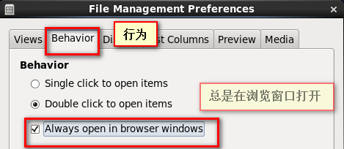
三、常用命令和目录结构—知识扩展
如何解决每次打开文件夹总是弹出新窗体，改为像windows系统那样？
解决方案：
System→Preferences→File Managent

Slide 43
三、常用命令和目录结构
关机命令
shutdown –h now 立马关机
shutdown –h 20:25系统会在今天20:25关机
shutdown –h +10十分钟后关机
shutdown –r now 系统立马重启
shutdown –r +10系统十分钟后重启
reboot 就是重启
halt 关闭系统，等同于shutdown –h now 和 poweroff

Slide 44
四、运行级别
Notes:
Web应用的演变

Slide 45
四、运行级别
Linux运行级别
!!0：关机
!!1：单用户
2：无网络的多用户
!!!3：命令行模式
4：未用
!!!5：GUI(图形桌面模式)
!!!6：重启
运行级别的切换
#init 运行级别

Slide 46
四、运行级别
查看运行级别
1、who –r 显示当前运行级别以及系统当前时间
[root@localhost ~]# who -r
run-level 5 2016-12-31 15:24
2、runlevel ：显示前一个(无则显示”N”)、当前运行级别
[root@localhost ~]# runlevel
N 5

Slide 47
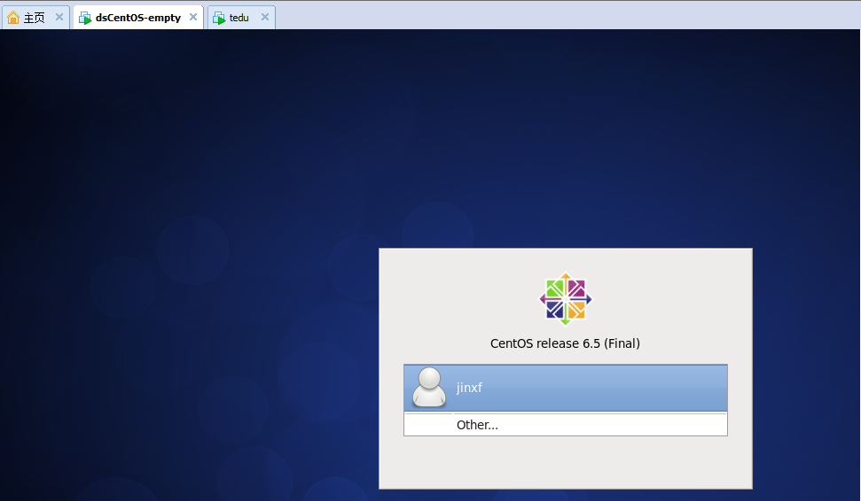
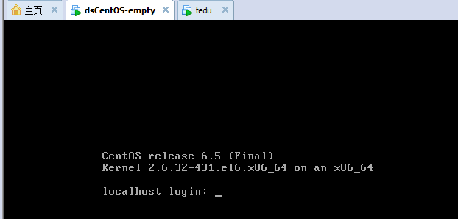
四、运行级别
案例1：运行级别切换演示
[root@localhost ~]# runlevel
N 5
[root@localhost ~]# init 3
[root@localhost ~]# runlevel
5 3 #前一个为GUI，当前为命令界面

Slide 48
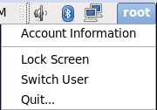
四、运行级别
案例2：不是所有的图形界面运行级别都为5
在案例1的基础上登录虚拟机（在虚拟机中操作）
[root@localhost ~]# startx #在命令行运行级别打开GUI
然后在桌面上右键->open in Terminal->执行级别显示命令
[root@localhost Desktop]# runlevel
5 3
当前运行级别还是3，这是因为startx启动的桌面只是相当于在命令行运
行级别中开启的一个进程。所以运行级别没有发生变化。
点击虚拟机右上角root->Quit->Log Out关闭后将回
到命令行界面。
要想回到GUI运行级别，还需执行以下命令：
[root@localhost ~]#init 5

Slide 49
四、运行级别
案例3：不是所用的命令行界面运行级别都是3
在案例2的基础上，回到图形桌面运行级别后，按下ctrl+alt+F2，显示进入命令行界面，登录后运行命令：
[root@localhost ~]# runlevel
3 5 #ctrl+alt+F7可以再切换回到桌面
总结：级别通过 “init 运行级别”来进行切换。运行级别是相对系统而言的，切换运行

Slide 50
四、运行级别
运行级别有何作用？
1、重启
[root@localhost ~]# reboot^C
[root@localhost ~]# shutdown -r now^C
[root@localhost ~]# init 6^C
2、服务器一般使用运行级别3，介绍图形界面包带来的资源浪费
3、忘记密码，修改密码
4、修改启动时默认的运行级别。

Slide 51




四、运行级别之密码恢复
linux系统忘记root密码的情况该怎么办呢？重新安装系统吗？当然不用！进入单用户模式更改一下root密码即可，操作步骤：
1、重启系统 （ 物理重启、reboot 或init 6 ）
2、出现右图时按enter
3、右图界面：“e”
4、右图界面：“e”
5、右图所示代码尾部： 1 然后回车
6、按下：”b”,变进入单用户模式
7、使用passwd命令修改密码
8、重启后密码便被修改了。

Slide 52
四、运行级别之密码恢复
密码恢复总结：
1、启动/重启系统
2、按enter键
3、在grub引导界面下按e,进入grub菜单模式
4、在kernel这一行，继续按e,出现编辑界面，最后加上“空格1”，回车
5、在kernel这一行上，按b启动系统进入单用户密码
6、使用passwd修改密码后，reboot重启即可。

Slide 53
四、运行级别之密码恢复
思考：修改密码案例中，root密码都可以被修改，这样是不是网络中所有的Linux主机都可以被修改root密码后登录了？

Slide 54

四、运行级别
为什么每次启动都是默认进图形界面？
这是因为在/etc/inittab文件中配置的默认运行级别为5，可以将它改为3，以后启动就自动进入命令行运行级别了。
[root@localhost ~]# vim /etc/inittab
改为3后，保存；重启。便改为每次启动进入命令行运行级别了。

Slide 55
五、用户用户组
Notes:
Web应用的演变

Slide 56
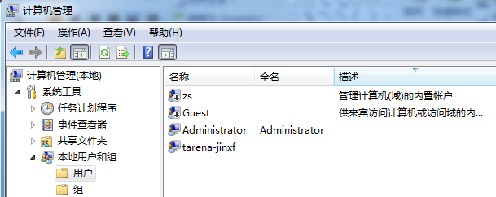
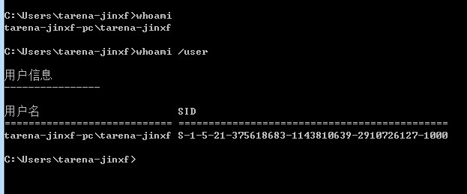
五、用户用户组-引入

Slide 57
五、用户用户组
概念讲解
用户：由于Linux是多用户,多任务的操作系统,为此,会经常有多个用户同时使用某一台主机。为了考虑每个用户的隐私安全以及每个用户特殊的工作环境,设计了文件所有者这个概念，而文件所有者就是文件所属的用户。情书
用户组：为了团队共享某些资源而设计的 三国、大毛 见文档
其他用户

Slide 58
五、用户用户组
案例：假如当你将的给你心意的女神写了封Email情书转存成了文件之后，放在你自己的主文件夹中，你总不希望被其他人看见自己的情书吧？这个时候你就可以把该文件设置成只有所有者才能查看和修改该文件的内容，那么即使其他人知道你这个相当有趣的文件，不过由于你设置适当权限，所以其他人自然不知道该文件的具体内容。
由于Linux是多用户,多任务的操作系统,为此,会经常有多个用户同时使用某一台主机。为了考虑每个用户的隐私安全以及每个用户特殊的工作环境,设计了文件所有者这个概念。
而文件所有者就是文件所属的用户。

Slide 59
五、用户用户组
Linux系统是一个多用户多任务的分时操作系统，任何一个要使用系统资源的用户，都必须首先向系统管理员申请一个账号，然后以这个账号的身份进入系统。
用户的账号一方面可以帮助系统管理员对使用系统的用户进行跟踪，并控制他们对系统资源的访问；另一方面也可以帮助用户组织文件，并为用户提供安全性保护。
每个用户账号都拥有一个唯一的用户名和各自的口令。用户在登录时键入正确的用户名和口令后，就能够进入系统和自己的主目录。

Slide 60
五、用户用户组
那么用户组呢？为何要配置文件所属的用户组呢？
用户组是为了团队开发资源而设计的。举例来说:某一台主机上的资源有两个团队共同使用,team A（曹操、许褚、夏侯渊）和Team B（刘备、关羽、诸葛亮）。这两个团队之间是竞争关系,但却要提交同一份报告《如何获得天下》，每个团队的成员需要有权修改该团队其他成员的数据,同时另一个团队的成员无权查看本组自己的文件内容,此时用户组就起到了关键作用。
在Linux下我们可以的进行简单的文件权限设置,就能限制非自己团队的用户权限,同时,我们还可以设置个人私密文件,使团队内其他成员无法获取私人的文件内容。除此之外,若是有项目主管想监督这两个团队的开发进度,需要查看两个团队文件的权限,你便可以设置主管账号,同时支持这两个用户组。换句话说:每个账号都可以有多个用户组的支持。

Slide 61
五、用户用户组
用户组和用户关系分析案例：
使用“家庭”和家庭成员的关系进行分析，比如王大毛家的三兄弟：大毛、二毛、三毛，而家庭登记的王大毛的名下，他们分别有自己的房间。所以“王大毛家”（用户组）有3个人（用户）：大毛、二毛、三毛；而且这三个人分别有自己的房间，并且共同拥有一个客厅。
用户的意义：
由于王家3个人拥有自己的房间，所以二毛虽然可以进入三毛的房间，但是二毛不能随便翻三毛的抽屉，因为抽屉里可能有三毛的私有物品，比如情书、日记等；这是私人空间，所以不能让二毛随便动。

Slide 62
五、用户用户组
用户组的意义：
由于共同拥有客厅，所以王家三兄弟可以在客厅看电视、看杂志、或望着天花板发呆等，总之只要是客厅的东西，三兄弟都可以使用，大家一家人嘛。
王大毛家-→用户组；大毛、二毛、三毛—>分别对应一个用户.
他们三个人在同一个用户组中，可以通过设置他们文件的权限，将一些文件设置为“私有的”（只能他自己访问和使用），同用户组的其他用户无法访问和使用。而通过设置用户组共享的，则可让大家共同分享。

Slide 63
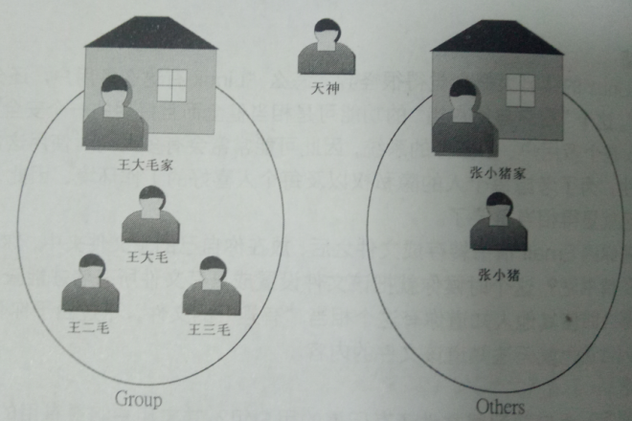
五、用户用户组
其他人：
Linux系统中任何一个文件都具有“User、Group、Other”三种身份的个别权限。
有个人叫张小猪，他是张小猪家的
人，和王大毛家没有关系，此时无法进
入王大毛家；
如果张小猪和王三毛成了好朋友，
他就可以通过王三毛进入王家。那么
这个张小猪就是王家所谓的其他人
（Others）
若某一用户对于一个与他毫无关系的用户组而言,就可以被视作其他用户。
在这有一个特殊用户需要提及一下。Linux中的root用户（上图中的天神）,在整个Linux系统中拥有最大的权限,理论上能干任何事情。

Slide 64
五、用户用户组
用户及UID
root用户：超级管理员，UID是0
系统用户：UID是1-499
自定义用户：UID从500开始
用户信息存储位置
账户信息存储于/etc/passwd
密码信息存储于/etc/shadow
创建用户的同时，默认还会为用户创建一个同名的组，组信息保存在/etc/group中

Slide 65
总结和答疑
Notes:
总结和答疑

